Slide 1



21 – התפלגות אחידה
מקצוע: מידע ונתונים
שם המורה: עדי קרנץ אבירם
עורכת: רונית נחמיה
לצפייה בסרטון מלווה מצגת

Slide 2
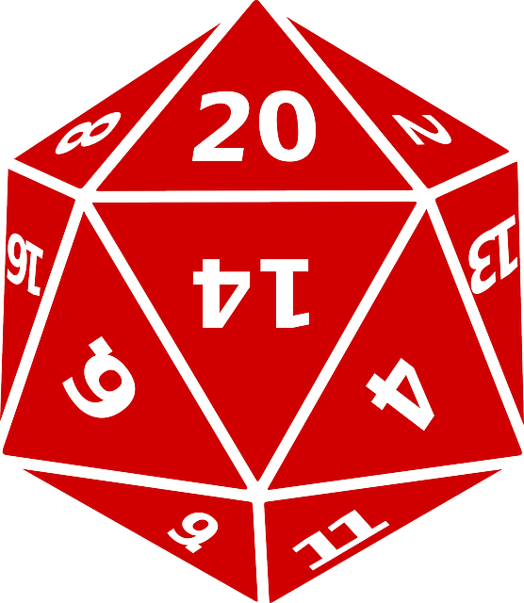
מה נלמד היום
סוגי התפלגויות מיוחדות
מהי התפלגות אחידה?
מהו משתנה מקרי אחיד?
חישוב תוחלת, שונות ובעיות הסתברות של מ"מ אחיד.
התפלגות אחידה רציפה
תרגול
Notes:
.

Slide 3
התפלגויות
תופעה מסוימת ניסוח שאלת חקר
איסוף נתונים רבים ככל האפשר על התופעה
ניתוח מתמטי של הנתונים
הצגת הנתונים
הסקת מסקנות

Slide 4
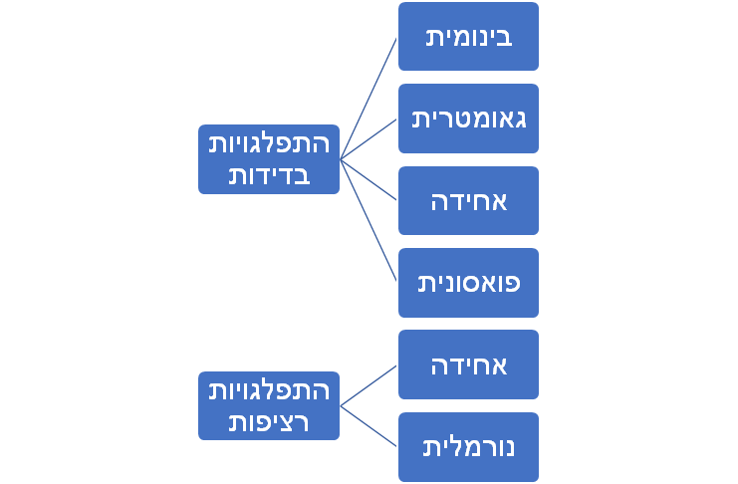

התפלגויות מיוחדות
Image by Omni Matryx from Pixabay

Slide 5


משתנה מקרי מתוך התפלגות אחידה
משחק קוביות:
אטיל קובייה הוגנת. המספר שיתקבל על הקובייה, הוא מספר המטבעות שאכניס לקופה.
קופסת החסכון שלי יכולה לצבור בין 1 ל-6 מטבעות
לדוגמה:
1x=- התקבלה התוצאה "1" על הקובייה.
X=3 – התקבלה התוצאה "3" על הקובייה
לצורך כך אגדיר את X כמשתנה מקרי הסופר את תוצאת הקובייה
אילו ערכים יכול X לקבל?
X
X יכול לקבל כל מספר שלם בין 1 ל- 6

Slide 6


משתנה מקרי מתוך התפלגות אחידה בדידה
משחק קוביות:
אטיל קובייה הוגנת. המספר שיתקבל על הקובייה, הוא מספר המטבעות שאכניס לקופה.
X - התוצאה שהתקבלה על גבי הקובייה
P - הסיכוי לקבלת מספר מסויים
מה הסיכוי שאקבל בקובייה כל אחת משת התוצאות?
X
Notes:
?

Slide 7

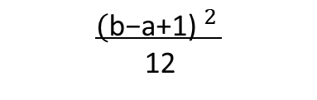

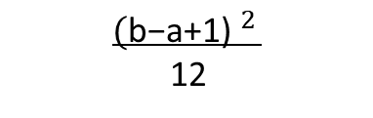
דוגמה 1: התפלגות אחידה בדידה
הגדרת התפלגות אחידה:
התפלגות שבה לכל תוצאה יש אותו הסיכוי להתקבל.
משחק קוביות:
אטיל קובייה הוגנת. המספר שיתקבל על הקובייה, הוא מספר המטבעות שאכניס לקופה.
מהם הפרמטרים של ההתפלגות, התוחלת והשונות?
X~U (1,6)
X~U (a,b)
סימון:
a+b
2
1+6
2
E(X) =
=
=
3.5
a+b
2
התוחלת היא 3.5
E(X)=
תוחלת:
- 1
=
- 1
V(X) =
=3
V(X) =
- 1
שונות:
השונות היא 3

Slide 8



דוגמה 2: התפלגות אחידה בדידה
מה הסיכוי לקבל את המספר "6"?
משחק קוביות:
אטיל קובייה הוגנת. המספר שיתקבל על הקובייה, הוא מספר המטבעות שאכניס לקופה.
X~U (a,b)
סימון:
P(X=6) =
הסיכוי לקבלת ערך ספציפי X
הסיכוי שלאחר 3 נסיונות, בפעם הרביעית יתקבל המספר 6 הוא 16.6%

Slide 9










דוגמה 3: התפלגות אחידה בדידה
משחק קוביות:
אטיל קובייה הוגנת. המספר שיתקבל על הקובייה, הוא מספר המטבעות שאכניס לקופה.
מה הסיכוי שיתקבל מספר זוגי בהטלה?
מה הסיכוי שיתקבל מספר קטן או שווה ל-5?
X~U (a,b)
סימון:
+
+
=
הסיכוי לקבלת ערך ספציפי X
הסיכוי לקבלת מספר זוגי בהטלה הוא 50%
=
הסיכוי לקבלת מספר קטן או שווה ל-5 הוא 83.3%

Slide 10





דוגמה 3: התפלגות אחידה רציפה
תחרות ריצה:
הזמן עד חציית קו הסיום מתפלג באופן אחיד בין 20 שניות ל-25 שניות.
מה הסיכוי שהאצן יחצה את קו הסיום בין 22 שניות ל-24 שניות?
X~U (a,b)
סימון:
זהו לא משתנה בדיד. זהו משתנה רציף,
כלומר ניתן גם לקבל ערכים של
X= 22.5

Slide 11
התפלגויות מיוחדות
Image by Omni Matryx from Pixabay

Slide 12










דוגמה 3: התפלגות אחידה רציפה
תחרות ריצה:
הזמן עד חציית קו הסיום מתפלג באופן אחיד בין 20 שניות ל-25 שניות.
מה הסיכוי שהאצן יחצה את קו הסיום בין 22 שניות ל-24 שניות?
מה הסיכוי שהאצן יחצה את קו הסיום לאחר 23.8 שניות?
X~U (a,b)
סימון:
a+b
2
=0.4
E(X) =
תוחלת:
הסיכוי שהאצן יחצה את קו הסיום בין 22 ל-24 שניות הוא 40%
V(X) =
שונות:
=
1-0.76 = 0.24
הסיכוי לקבלת ערך קטן מ- X
הסיכוי שהאצן יחצה את קו הסיום לאחר 23.8 שניות הוא 24%

Slide 13
מה נלמד היום
סוגי התפלגויות מיוחדות
מהי התפלגות אחידה בדידה?
מהו משתנה מקרי אחיד?
חישוב תוחלת, שונות ובעיות הסתברות של מ"מ אחיד.
התפלגות אחידה רציפה
Notes:
אז מה נלמד היום במסגרת הרצאה זו?
נלמד מהו מקצוע הסטטיסטיקה תוך מתן דוגמאות, אציג בפניכם את שני הענפים במקצוע, את מגוו השימושים במקצוע הסטטיסטיקה ובמהלך המצגת אתייחס להבדל בין שני מושגים – אוכלוסייה ומדגם.

Slide 14
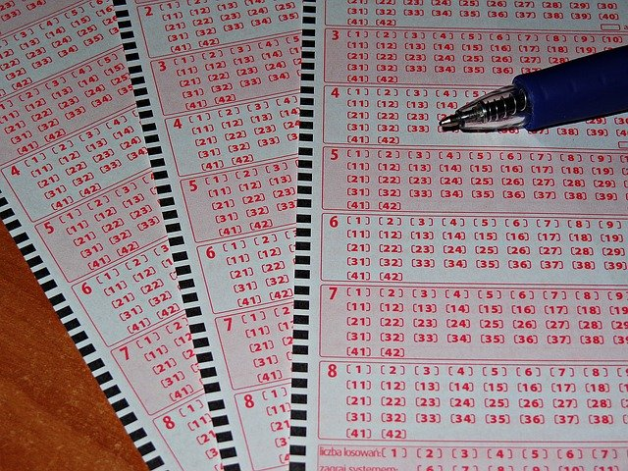
תרגול
במשחק לוטו ישנם 45 כדורים ממוספרים, בעלי הסתברות שווה להתקבל.
א. רשמו את הפרמטרים של ההתפלגות.
ב. רשמו הסיכוי שיתקבל המספר "10"?
ג. חשבו מהו הסיכוי שיקבל אחד המספרים מ-1 עד 10?
ד. חשבו מהו שיתקבל מספר קטן מ15?
משקל חטיף במבה מתפלג באופן אחיד בין 100 גרם ל-105 גרם.
א. רשמו את הפרמטרים של ההתפלגות.
ב. חשבו את הסיכוי שחטיף במבה מסויים משקלו יהיה מתחת ל-102 גרם?
ג. חשבו את הסיכוי שחטיף במבה מסויים משקלו יהיה בין 100ל-103.5?
ד. חשבו את הסיכוי שחטיף במבה מסויים משקלו יהיה מעל 104.7 גרם?
Image by Krzysztof Jaracz from Pixabay

Slide 15

נוהל שימוש ביצירות מוגנות בזכויות יוצרים ואיתור בעלי זכויות
השימוש ביצירות במהלך שידור זה נעשה לפי סעיף 27א לחוק זכות יוצרים, תשס"ח-2007. אם הינך בעל הזכויות באחת היצירות, באפשרותך לבקש מאיתנו לחדול מהשימוש ביצירה, זאת באמצעות פנייה לדוא"ל rights@education.gov.il

